Slide 1
TECHNIQUES D’ANALYSES BIOLOGIQUES
3eme Année LMD Toxicologie

Slide 2
Dialyse
La dialyse est une méthode qui permet de réduire la concentration des petites molécules (ions, glucides, acides amine) dans une solution ou une préparation de macrom0lecules
Notes:
2

Slide 3
Principe du dialyse:
La dialyse est basée sur le phénomène de diffusion à travers une membrane semi-perméable.
Intérieur
Extérieur
plus concentré
moins concentré
molécules
diffusibles
molécules
Non
diffusibles
le gradient de concentration
les molécules diffusibles vont traverser la membrane selon le gradient de concentration. Il y aura donc un déplacement net des molécules du coté le plus concentré vers le coté le moins concentré.
Notes:
3

Slide 4
équilibre
Intérieur
Extérieur
Égalité de concentration concentrations
À l'équilibre, les concentrations de chaque espèce diffusible seront égales de part et d'autre.
Notes:
4

Slide 5
Méthodologie
On place la solution à dialyser dans un tube fait d'une membrane semi-perméable, souvent de la cellulose
On ferme les deux bout de ce tube, formant un "boudin".
On place ce boudin dans la solution contre laquelle on veut faire la dialyse dans le tampon de dialyse
Notes:
5

Slide 6
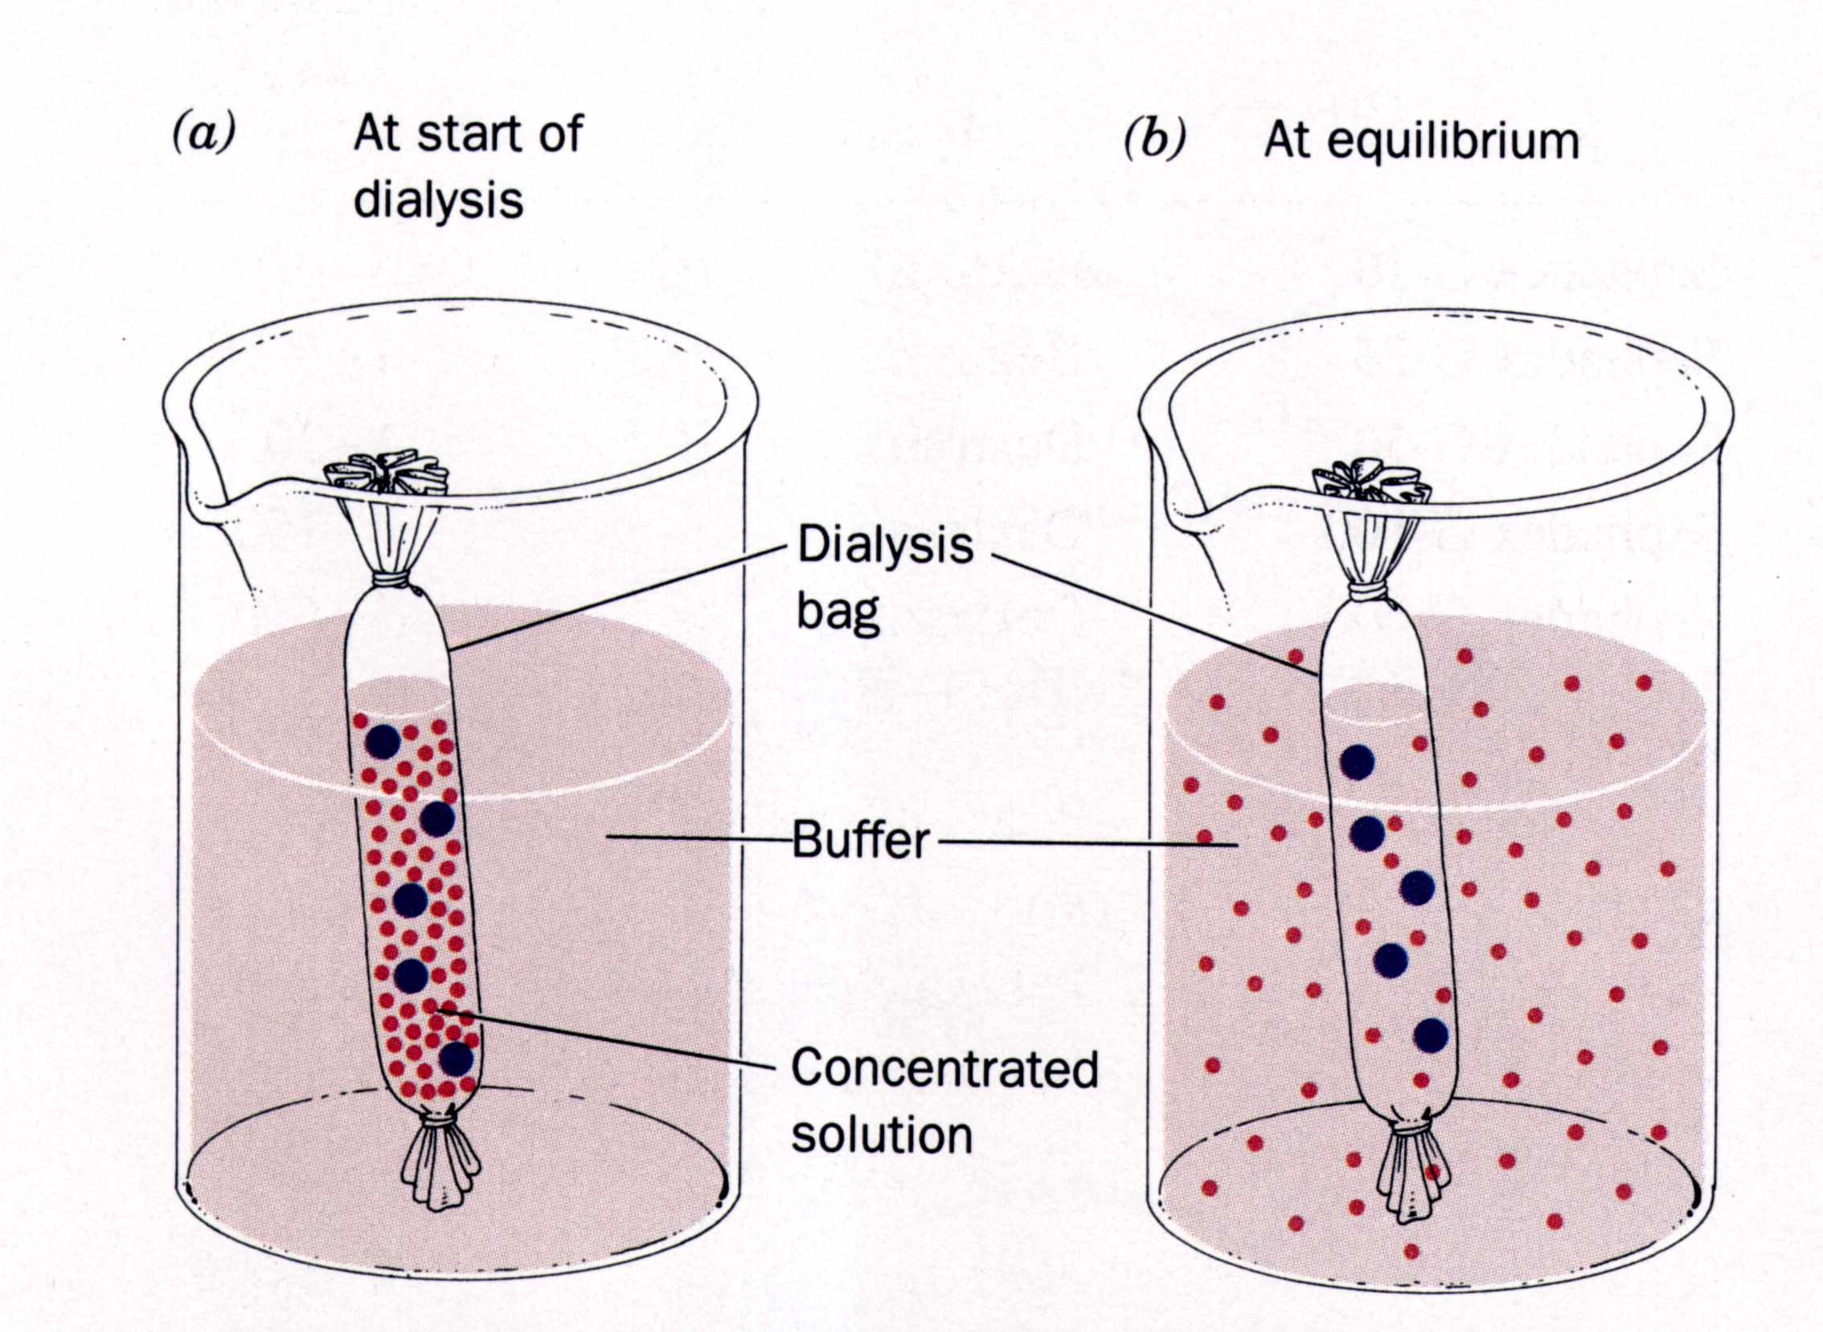
Membrane semi perméable permet d’enlever les sels de la solution protéique
Notes:
6

Slide 7
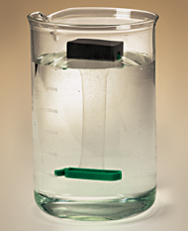
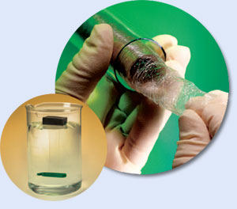
le boudin de dialyse
La dialyse se réalise en introduisant la substance dans un sac (le boudin à dialyse) et en plongeant le boudin dans un récipient contenant un grand volume d'une solution tampon à très faible force ionique
Notes:
7

Slide 8
Les pores de la membrane de dialyse peuvent avoir différentes tailles; certaines membranes ne laisseront passer que des ions alors que d'autres laisseront même passer de petites protéines.
Notes:
8

